Slide 1
Wyznaczenie optymalnej strategii dynamiki jazdy kierowców - KOńcowe wyniki optymalizacji
Maciej Banaś

Slide 2
Scenariusz działania 1
Wygenerowanie mapy z OSMWebWizard wraz zamochodami i pokonywanymi przez nie trasami w symulacji.
Odpowiednio dobrany rozmiar mapy do gęstości samochodów
Tylko trasy dla samochodów
Wygenerowanie losowo dla każdego kierowcy parametrów (preferencji zachowań) z określonego przedziału dozwolonych wartości.
Rozważane parametry kierowców z modelu IDM:
Przyspieszenie <0.1, 3.0>
Opóźnienie <0.2, 5.0>
Odstęp między samochodami <0.2, 5.0>
Maksymalna oczekiwana prędkość <10, 50>

Slide 3
Scenariusz działania 2
Uruchomienie algorytmu optymalizacyjnego PSO z określonego parametrami
fitness_function = [fitness_many_simulations_for_generation | fitness_one_simulation_for_generation]
metric = [Metric.MAX_AVERAGE_SPEED | Metric.MIN_FUEL_CONSUMPTION]
drivers_types – liczba typów kierowców, z których każdy posiada inny zestaw parametrów - preferencji
drivers_of_one_type – liczba kierowców posiadających ten sam zestaw parametrów
generations – liczba generacji algorytmu
proportion_of_finished_trips_to_exit_simulation – po udanym przejeździe jakiego procenta wszystkich kierowców biorących udział w symulacji należy ją zakończyć

Slide 4
Scenariusz działania 3 (jedna symulacja na generację)
Przygotowanie danych do symulacji
Wczytanie przygotowanych tras.
Dostosowanie tras (czas ropoczęcia).
Przypisanie wszystkich kierowców (różnych typów) do tras.
Ustawienie tras i kierowców w symulacji.
Uruchomienie symulacji
Weryfikacja wymagań
Podłączenie do API TraCI (Traffic Control Interface)
Wykonywanie kolejnych kroków symulacji aż do udanego przejazdu określonego procenta samochodów
Bieżące wykrywanie sprawców kolizji

Slide 5
Scenariusz działania 4 (jedna symulacja na generację)
Obliczanie metryki (średnia prędkość albo średnie zużycie paliwa)
Wczytanie odpowiedniego pliku skonfigurowanego jako wyjście z symulacji
Wyliczenie metryki dla każdego kierowcy
Wyliczenie metryki dla każdej klasy kierowców (te same preferencje)
Wykluczenie klas kierowców, których przedstawiciele powodowali kolizje
Przekazanie danych o uzyskanej metryce z symulacji do algorytmu optymalizacyjnego PSO w obrębie każdej generacji
Wyniki
Zapis cząstkowych i końcowych wyników optymalizacji do pliku
Graficzna prezentacja ewolucji funkcji fitness

Slide 6
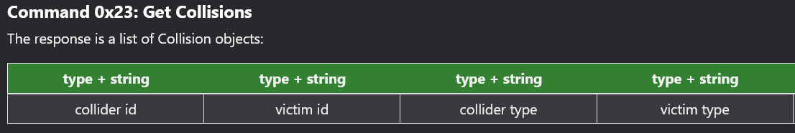
Kolizje
Możliwe określenie sprawcy wypadku za pośrednictwem API TraCI
Dla
rozsądnych wartości maksymalnego przyspieszenia (3 m/s²)
wysokiej domyślnej wartości hamowania awaryjnego (obecnej w IDM - 9 m/s²)
występują sporadycznie

Slide 7
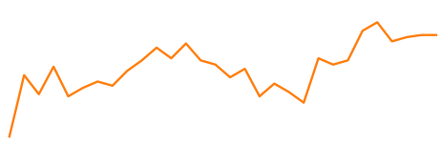
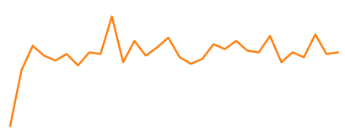
Kolizje
W przypadku pomiaru średniej prędkości kolizje często powodują znaczący spadek odczytu średniej prędkości dla danej klasy kierowców w obrębie generacji
Przykład dla bardzo dużego maksymalnego przyspieszenia i standardowego hamowania awaryjnego
Bez wykrywania kolizji
Z wykrywaniem kolizji

Slide 8
Kolizje - logi
COLLIDER TYPES TO EXCLUDE: ['driver_0', 'driver_8', 'driver_7', 'driver_3']
FINISHED VEHICLES: [390, 170, 442, 504, 40, 14, 449, 231, 456, 520, 222, 29, 131, 232, 301, 196, 240, 133, 168, 71, 418, 207, 147, 287, 529, 144, 332, 477, 290, 537, 531, 421, 530, 99, 355, 204, 174, 463, 15, 157, 365, 94, 422, 85, 127, 199, 276, 358, 353, 235, 429]
Driver type: drivers that finished trip | searched characteristic value sum
0: 4 | 32.26647794931927
1: 4 | 28.230427991893237
2: 6 | 52.53734919305032
3: 7 | 55.080628053787656
4: 6 | 41.89801528371463
5: 3 | 23.59996560846561
6: 5 | 37.31895060948304
7: 5 | 40.96159470140216
8: 5 | 38.585872696533066
9: 6 | 41.96781417820727

Slide 9
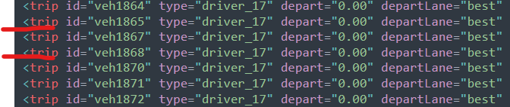
Dodatkowa poprawka
Symulator pomija niektóre identyfikatory
Przeprojektowanie metody obliczania metryk

Slide 10
Wyniki optymalizacji
Parametry
Jedna symulacja na generację
60 generacji
Zakończenie symulacji po udanym przejeździe 10% wszystkich samochodów
Wyniki (przyspieszenie, opóźnienie, odstęp, preferowana maks. prędkość)
Ewolucja funkcji fitness

Slide 11
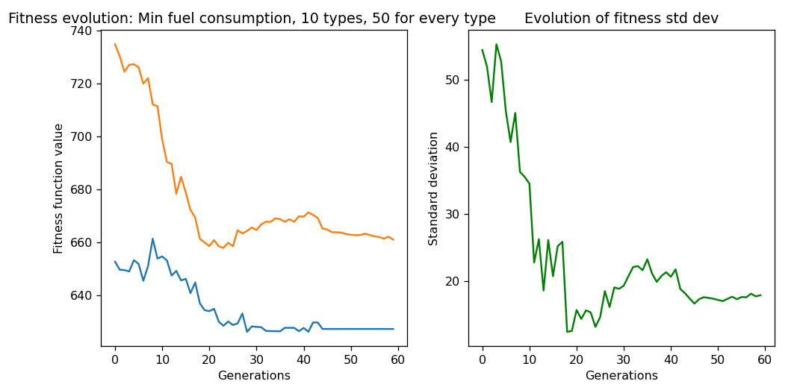
Minimalizacja zużycia paliwa 10-50
Best position: [1.18, 1.13, 4.53, 11.61]
Fitness value: [671.76, 656.96, 675.28, 661.72, 648.61, 627.27, 669.87, 671.02, 686.73, 640.7]
Best fitness value: 627.27
Average fitness value: 660.99

Slide 12
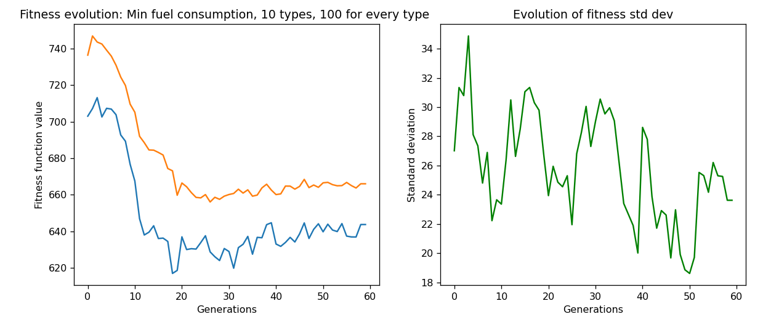
Minimalizacja zużycia paliwa 10-100
Best position: [2.68, 0.2, 2.02, 39.92]
Fitness value: [657.07, 695.34, 646.11, 711.37, 643.73, 659.75, 647.05, 657.63, 676.29]
Best fitness value: 643.73
Average fitness value: 666.04

Slide 13
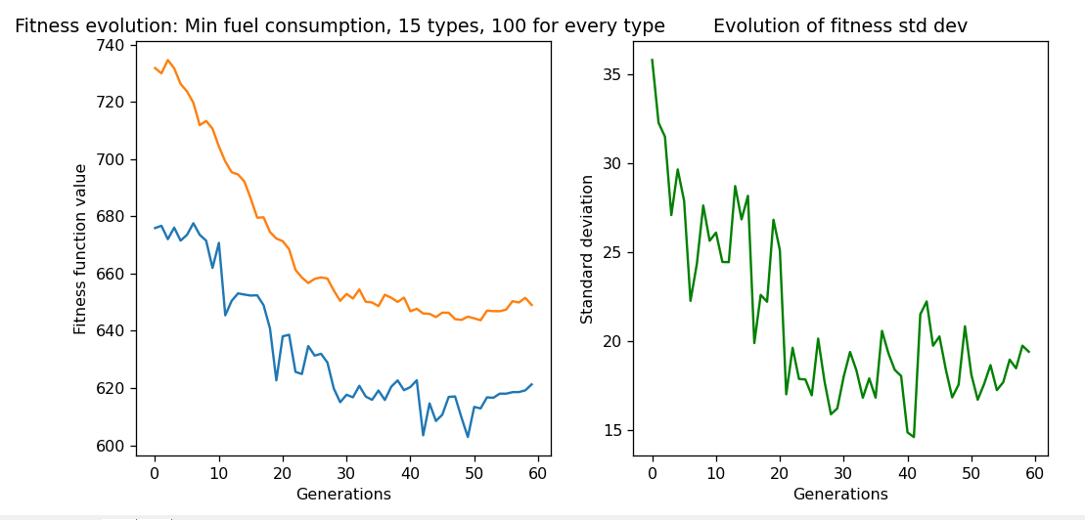
Minimalizacja zużycia paliwa 15-100
Best position: [0.82, 0.36, 4.06, 30.17]
Fitness value: [666.01, 646.99, 621.3, 673.9, 637.72, 655.45, 642.68, 641.39, 654.08, 688.56, 667.41, 622.6, 633.2, 628.76, 655.54]
Best fitness value: 621.3
Average fitness value: 649.04

Slide 14
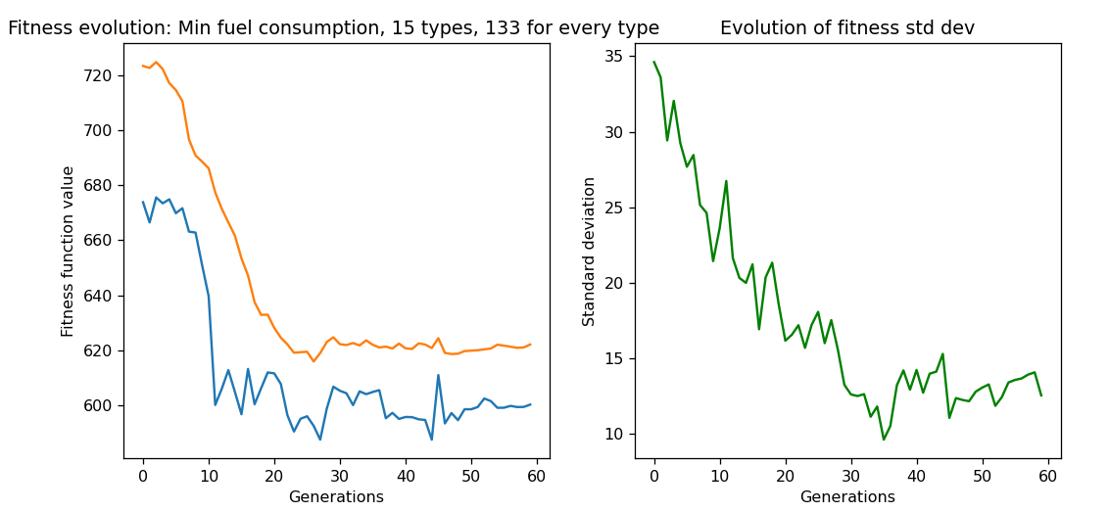
Minimalizacja zużycia paliwa 15-133
Best position: [1.0, 0.2, 0.2, 10]
Fitness value: [625.09, 626.01, 600.32, 622.68, 612.53, 615.6, 624.57, 642.32, 611.22, 610.62, 647.96, 618.48, 613.45, 632.12, 629.3]
Best fitness value: 600.32
Average fitness value: 622.15

Slide 15
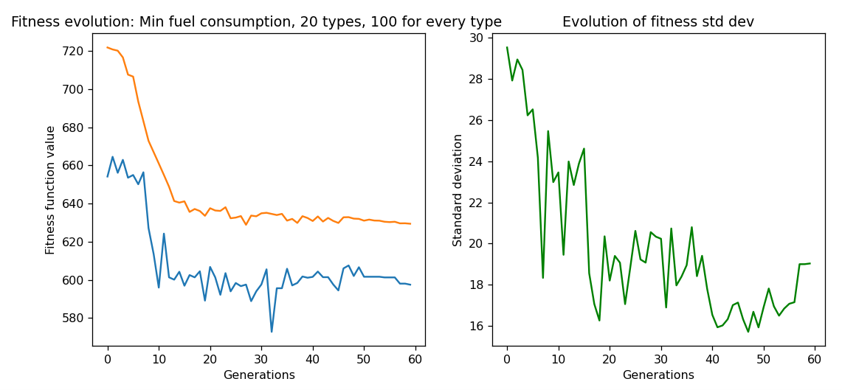
Minimalizacja zużycia paliwa 20-100
Best position: [1.47, 0.2, 1.28, 35.34]
Fitness value: [628.58, 640.65, 607.47, 620.4, 624.59, 633.72, 606.58, 645.45, 597.5, 654.69, 609.43, 635.87, 599.81, 642.83, 645.29, 659.98, 610.98, 651.84, 630.08, 643.23]
Best fitness value: 597.5
Average fitness value: 629.45

Slide 16
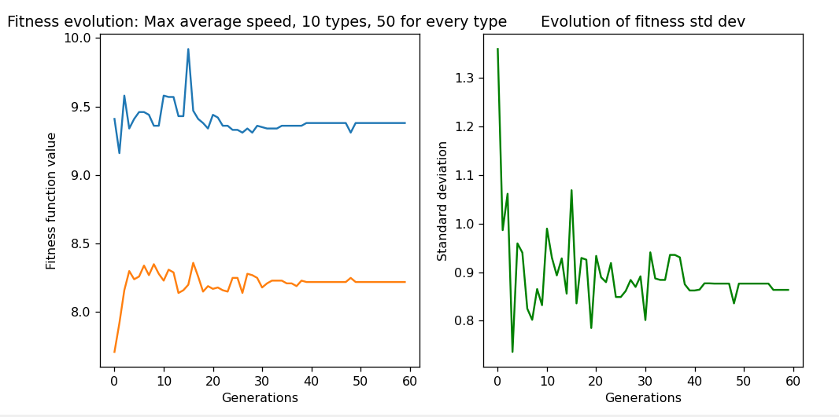
Maksymalizacji średniej prędkości 10-50
Best position: [2.22, 1.15, 2.26, 47.05]
Fitness value: [8.1, 7.59, 9.23, 8.49, 6.81, 7.96, 9.38, 8.87, 8.66, 7.13]
Best fitness value: 9.38
Average fitness value: 8.22

Slide 17
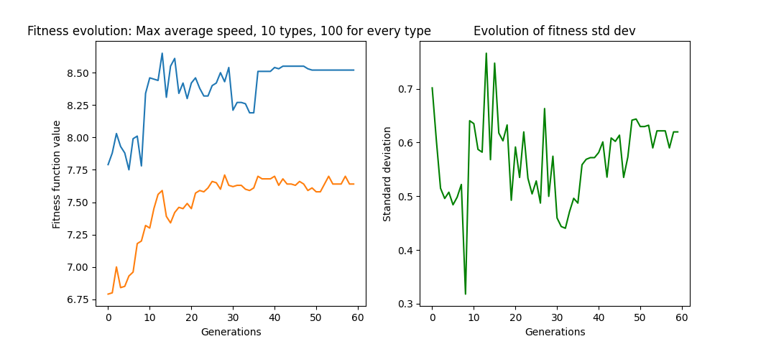
Maksymalizacji średniej prędkości 10-100
Best position: [1.3, 2.49, 1.65, 32.28]
Fitness value: [7.33, 8.07, 7.28, 8.52, 7.66, 8.32, 6.5, 7.99, 7.02, 7.68]
Best fitness value: 8.52
Average fitness value: 7.64

Slide 18
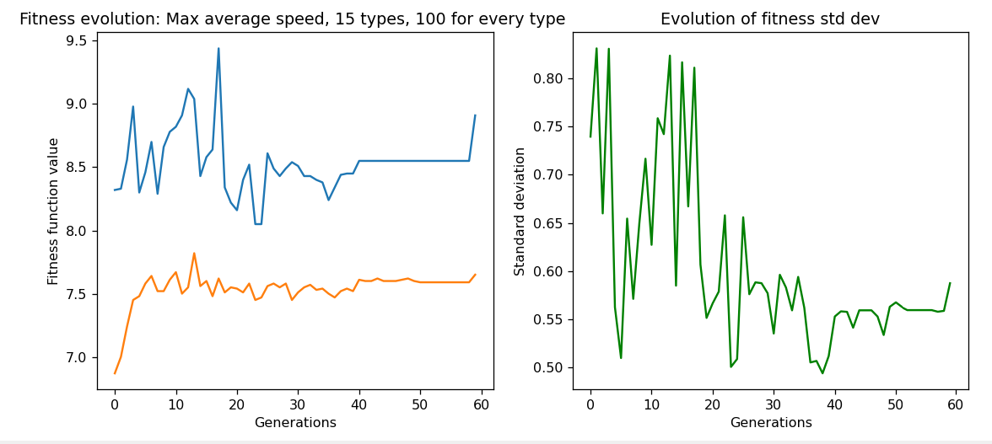
Maksymalizacji średniej prędkości 15-100
Best position: [2.64, 4.25, 3.41, 21.93]
Fitness value: [7.44, 7.52, 7.32, 8.91, 7.78, 8.04, 6.84, 8.0, 7.04, 8.55, 8.03, 7.84, 7.04, 7.09, 7.37]
Best fitness value: 8.91
Average fitness value: 7.65

Slide 19
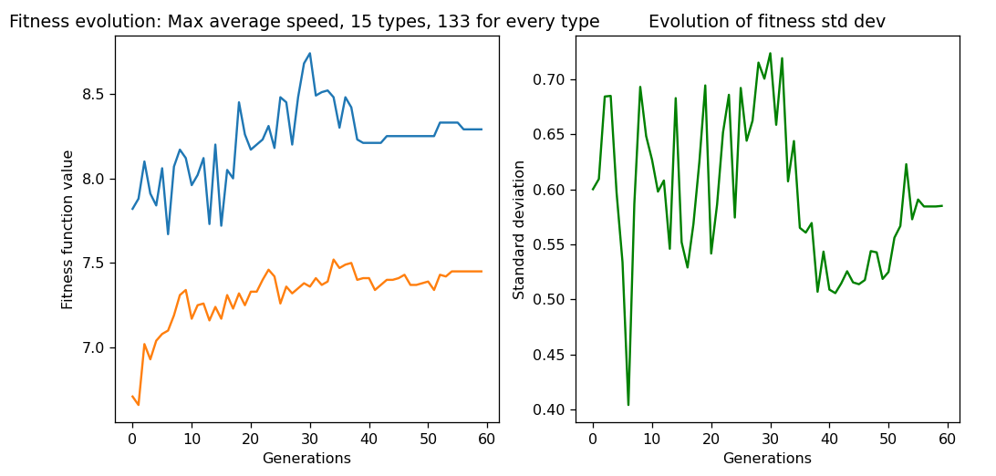
Maksymalizacji średniej prędkości 15-133
Best position: [2.6, 1.81, 1.43, 40.28]
Fitness value: [8.29, 7.07, 8.21, 8.02, 6.69, 7.36, 6.84, 7.78, 7.88, 7.11, 6.72, 8.1, 6.75, 7.79, 7.12]
Best fitness value: 8.29
Average fitness value: 7.45

Slide 20
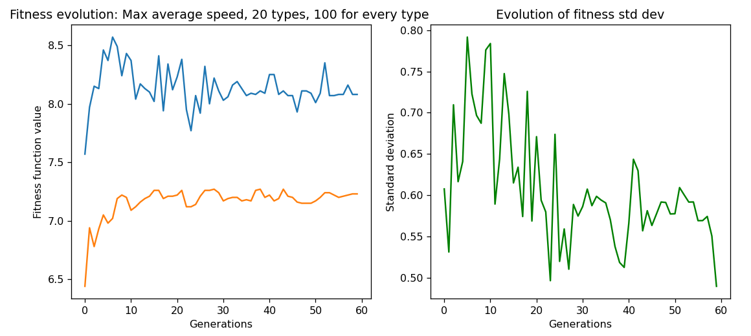
Maksymalizacji średniej prędkości 20-100
Best position: [2.03, 2.7, 1.23, 43.64]
Fitness value: [7.4, 7.3, 7.18, 7.89, 7.09, 7.05, 6.44, 7.55, 6.59, 7.92, 6.8, 7.75, 6.76, 6.36, 7.13, 8.08, 7.15, 7.46, 7.63, 7.05]
Best fitness value: 8.08
Average fitness value: 7.23

Slide 21
Wnioski
Eliminacja sprawców wypadków pozwala na eliminację z optymalizacji kierowców charakteryzowanych przez parametry, które nie pozwalają na bezpieczną jazdę, a ponadto zmniejszenie spadków w ewolucji funkcji fitness, która wpływają na całą generację kierowców
W przypadku minimalizacji zużycia paliwa preferowane jest nie za duże przyspieszenie (1ms²), bardzo małe opóźnienie (0.2ms²) i dość wysoka maksymalna prędkość
W przypadku maksymalizacji średniej prędkości preferowane jest duże przyspieszenie, mocne hamowanie i bardzo duża predkość maksymalna
Wartości minimalnego odstępu przyjmują różne wartości od bardzo małych po duże, więc nie są zbyt miarodajne

Slide 22
Wnioski 2
W przypadku minimalizacji zużycia paliwa więcej samochodów na mapie pozwala na odnalezienie lepszych rezultatów
Z kolei w przypadku maksymalizacji uzyskanej prędkości, ta wartość spada, ale tu również zdarzają się wyjątki

